Slide 1
DVR项目
１．项目背景：
２．硬件设备
３．影像系统
４．费用成本
５．开发计划
６．其他:

Slide 2
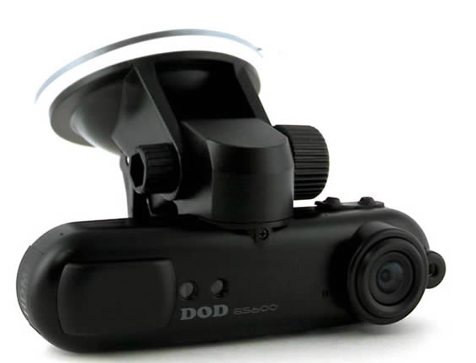
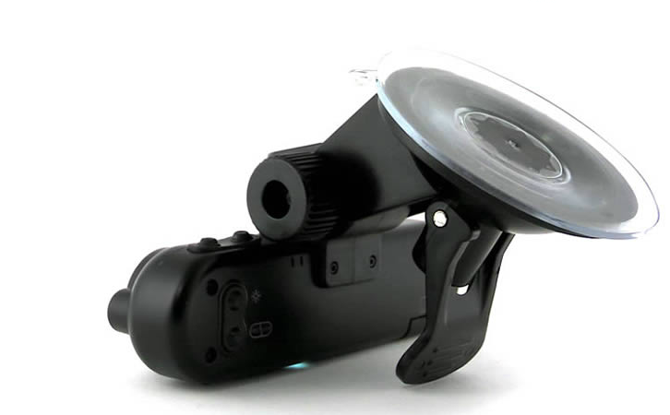
硬件设备 - GS600
1920 x 1080@30FPS FULL HD video resolution
Loop recording
USB data reader mode
Wide vision angle 120 degree
Support to 64GB Micro SD card
Vehicle engine started, video recording starts automatically.
AV OUT or HDMI output, USB data reader mode available.
GPS logger in GPS Google earth map
Collision Data protection
Re-play video data via IR remote controller
Infrared Laser proofread : for checking the view angle
Quick data deletion hole operation
Stop voice recording function: press pause button of voice recording( 1 minutes) it will stop voice record. After 1 minutes, start voice record again.
Vehicle speed and time & Date on video.
64G无法使用，1920 x1080p最多8小时
不能配置时间段录像

Slide 3
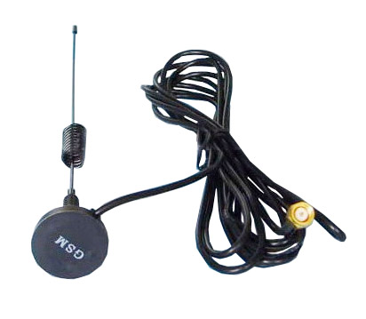
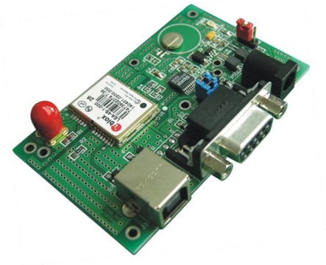
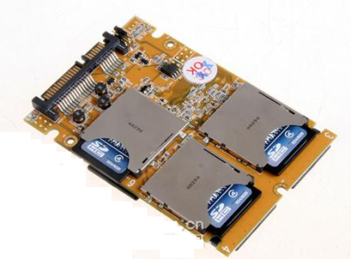
硬件设备 - 组成
+
GSM/GPS天线
扩展卡
sd卡阵列
采集部分
控制部分
1080p影像采集, H.264 mov格式
内置gps模块，天线内置或外接
单卡32G存储
设备电源控制
RF录像起停控制
GSM通信，传送设备状态，接收中心控制
接收GPS位置，根据配置规则控制录像启停
Sd卡阵列存储，单卡每天存储8小时，每天切换到不同的sd，实现海量存储

Slide 4
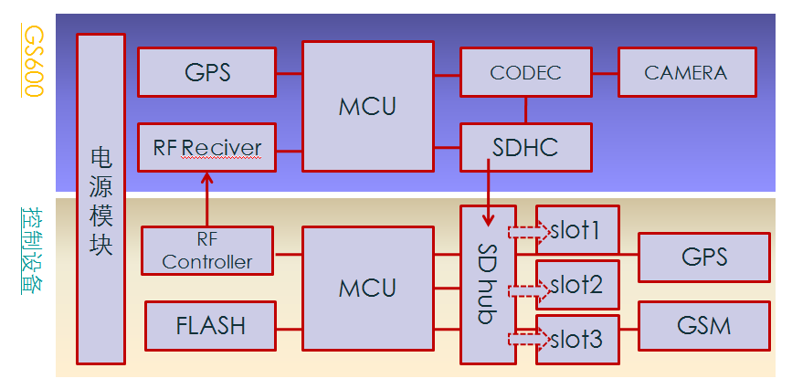
硬件系统 - 描述
RF控制： 控制设备通过Rf控制gs600停止录像和开始录像（通过检测sdhc是否有信号来判别当前录像状态还是停止状态）
开机控制：根据录像时间策略，仅在工作时间段给gs600供电
时钟管理：设备通过GPS接收卫星时钟(gmt+8)来设置当前设备时钟(gps时钟未获取时不进行录像)
Gps轨迹： 接收gps数据，提供实时上传服务器和滞后压缩上传两种模式
远程监控： 通过gsm与中心建立连接，实时监控设备状态包括： 设备参数、行驶轨迹、当前录像存储状态、远程复位等等
录像管理： 调度每天录像到不同的sd slot上，允许sd slot的循环调度 ；
海量存储：支持16-24天存储，采用sd阵列方式实现单天单卡式存储管理；
系统管理：上位机软件读写设备配置信息,需增加管理uart;
工作指示：gps定位、GSM注册、sd卡写入指示、gsm数据传输指示、工作电源指示
电源： 12-24V车载
异常处理： gs600设备死机复位；看门狗应用
gps模块定位性能、精度好； gsm模块性能、稳定性好
紧凑、小巧、便携的模具，便于装卸方便
序号 | 名称 | 功能 | 接口
1 | RF 控制器 | 控制gs600录像启停
2 | GPS模块 | 接收定位信号 | Uart
3 | GSM模块 | 建立中心与设备的数据和控制链路 | uart
4 | SD HUB | Sd卡阵列提供按日分割存储
5 | FLASH | 数据存储空间，用于存放配置信息、gps待处理数据等

Slide 5
硬件系统 - 设备运行流程
上电启动
GPS初始化
GSM初始化
定位成功
注册中心平台
设置时钟
获取配置参数
录像策略判别
1.录像时间
2.行驶区域
启/停录像
1.存储监测
2.Sd切换

Slide 6
硬件设备 - 软件模块
中心管理系统
主机软件
上位机软件
中心管理系统
GSM网络
主机软件
上位机软件
UART

Slide 7
影像系统
系统结构
DB
Master
Node.3
存储总线
Node.1
Node.2
1. 主从存储结构：Master调度存储规则，Node执行存储
2. 集群存储二维度扩展: 主机扩展、磁盘扩展
3.更低的存储成本：采用普通pc和sata扩展卡单机可支持20T
4.良好的IO性能：多个Node同时提供影像访问能力
5.存储颗粒到文件：与市场的云存储方案不同的是因地制宜的
设计自己的存储系统，跟文件被存储在单个Node的单磁盘上，
而不是shard到不同Node上，避免了单node损坏导致文件无
法使用的风险，同时不必考虑备份的成本
6.简便低成本的维护： 支持windows,linux，自动化影像存储管理
接口，无需人工介入；
7.更好的安全性：允许单Node,单磁盘损坏，直接进行替换即可
disk
disk
disk
disk
disk
disk
扩展
扩展

Slide 8

影像系统
系统模块
服务器网络
MasterMgr:主控服务器
访问调度、影像管理、系统管理
NodeInst: 存储节点服务器
单点数据存储访问服务
ImageClient：影像管理客户端
导入和管理影像资料，管理服务器
的操作界面
ImageSDK：流式影像数据接口，提供外部系统访问影像的编程界面
ImageComnverter: 影像转换程序
转换到内业生产数据
MasterMgr
NodeInstance
ImageClient
ImageSDK
ImageConverter

Slide 9
费用估算
影像设备
名称 | 数量 | 价格 | 总价
记录仪 | 1 | 1000 | 1000
扩展控制卡 | 1 | 1000 | 1000
TF卡 32G | 16 | 300 | 4800
模具 | 1 | 200 | 200
合计 |  |  | 7000
控制服务器
名称 | 数量 | 价格 | 总价
主机 | 1 | 4000 | 4000
硬盘 2T | 2 | 1000 | 2000
Cpu:I3以上 8G 内存
合计 |  |  | 6000
存储节点
名称 | 数量 | 价格 | 总价
主机 i3 4G | 1 | 4000 | 4000
硬盘 2T | 10 | 1000 | 10000
SATA卡 | 1 | 1000 | 1000
合计 |  |  | 15000.00

Slide 10
费用估算
总费用
名称 | 数量 | 价格 | 总价 | 说明
控制主机 | 1 | 6000 | 6000
存储节点 | 6 | 15000 | 90000
影像设备 | 15 | 7000 | 70000 | 5套用于更换
控制设备开发 | 1 | 50000 | 50000
模具 | 1 | 10000 | 10000
合计 |  |  | 24,6000
以10车、6个月(8小时/天)存储周期为目标计算而得，还需
包含车辆安装、调试、运维成本和驾驶员月支出费用。
单车每月存储空间需求: 32G/天 x 30 = 1TG

Slide 11
开发计划
人员配置
其他

